Slide 1
빅데이터 수집시스템 개발
김사라

Slide 2
목차
1. 네이버 실시간 검색어 수집
2.. 전국 날씨 데이터 수집

Slide 3
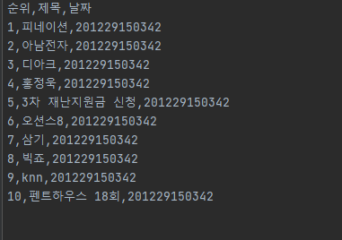
01
네이버 실시간 검색어 수집
네이버 실시간 검색어 수집
파일 저장

Slide 4
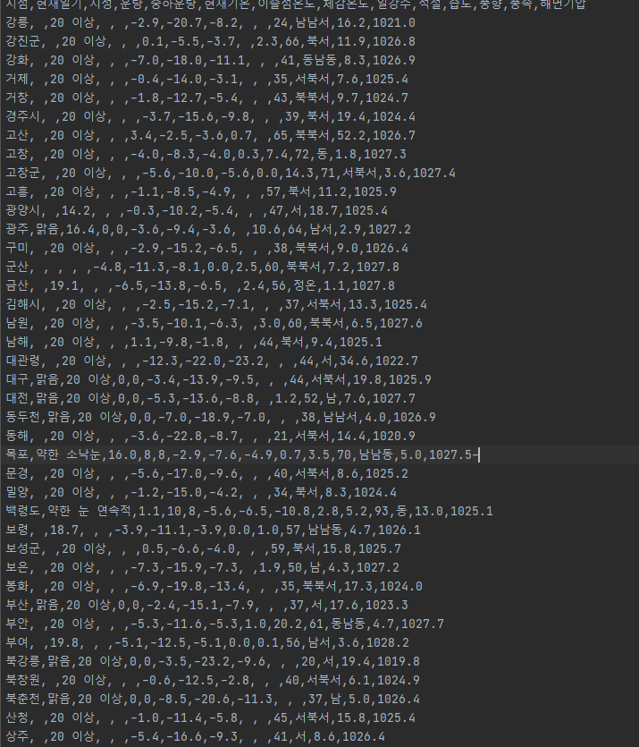
02
전국 날씨 데이터 수집
전국 날씨 데이터 수집
파일 저장

